Slide 1
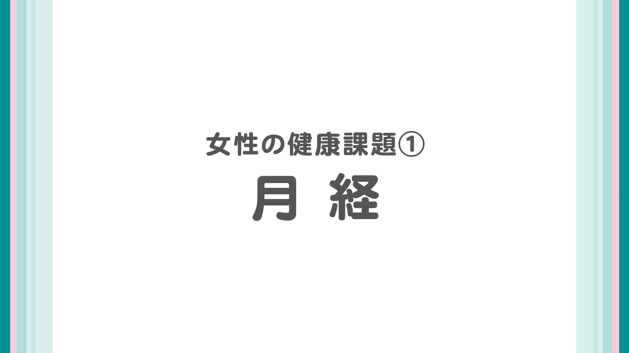

Slide 2
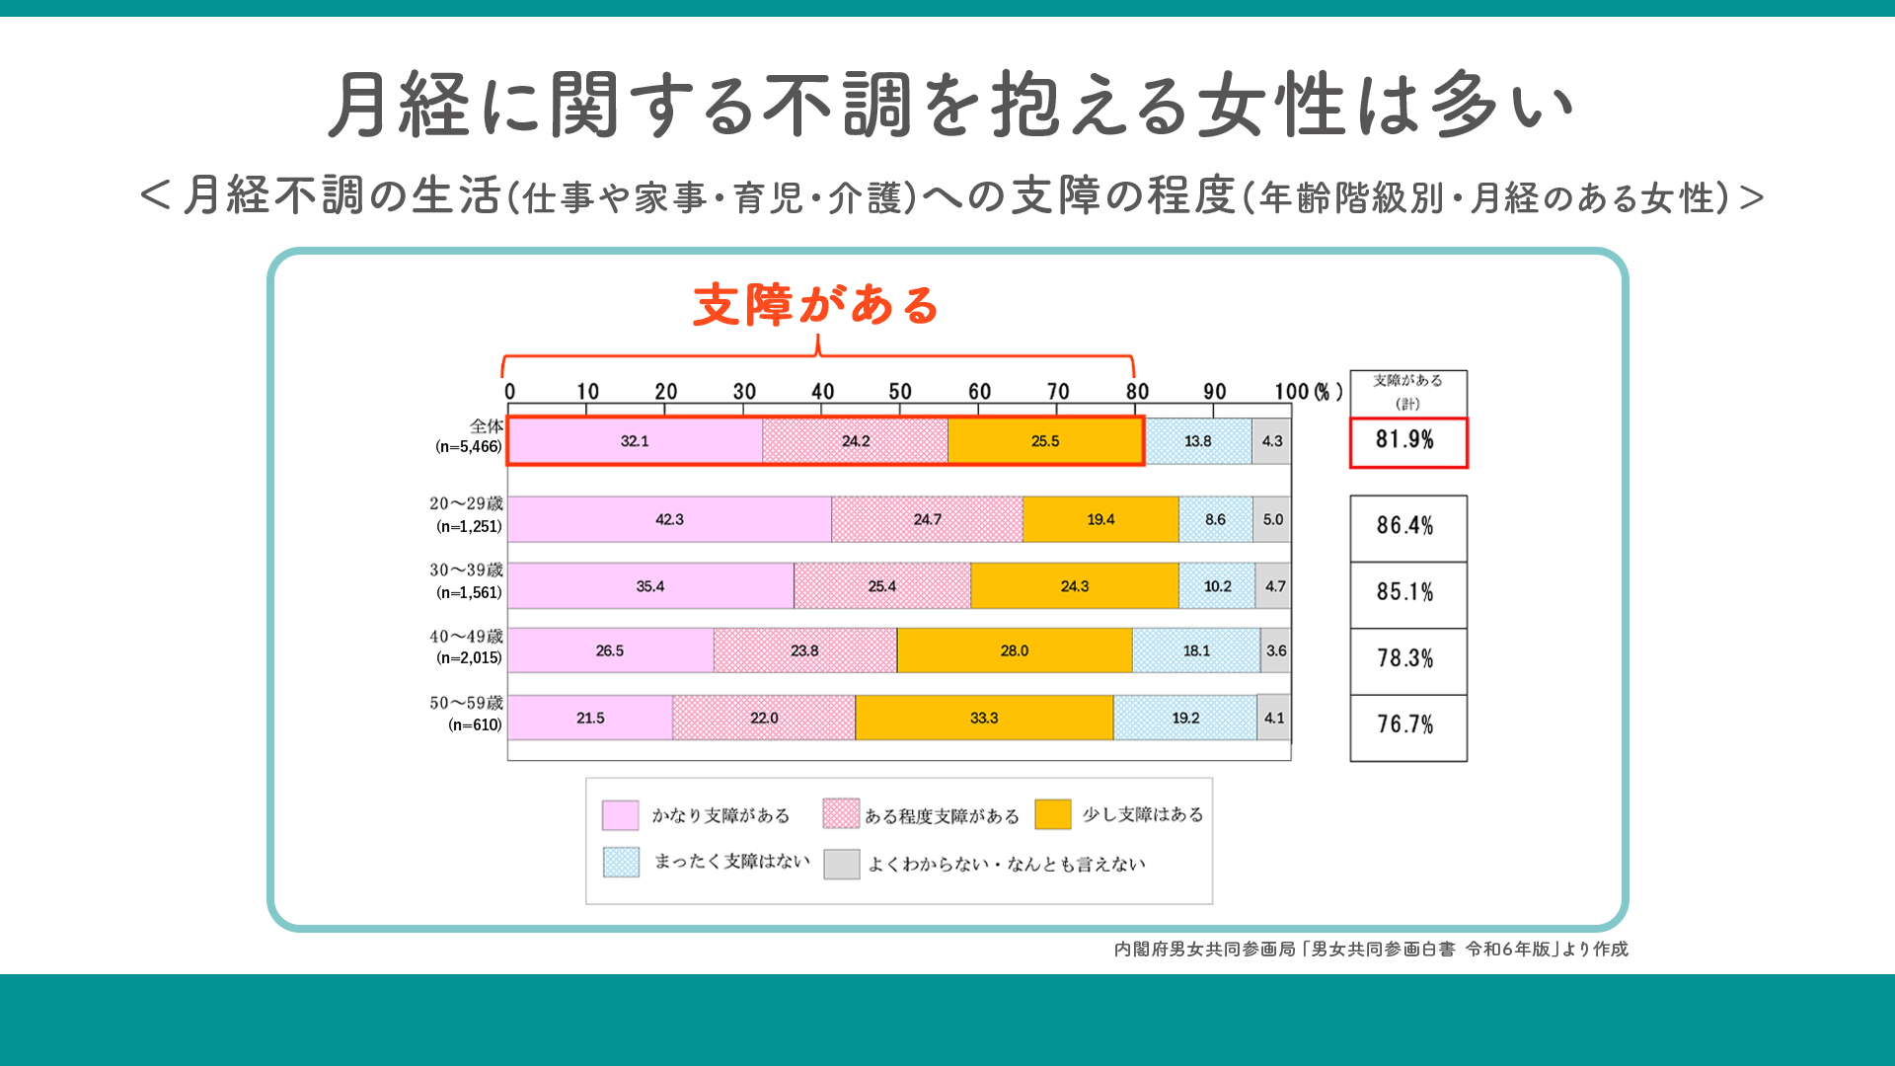
Notes:
月経の不調を抱えながら生活する女性は少なくありません。
令和5年に内閣府男女共同参画局で実施した調査の結果によると、月経のある女性全体のうち、8割を超える女性が月経の不調で仕事や家事など、生活に「支障がある」と回答しています。特に20代及び30代でその割合が高いことがわかります。
多くの女性が月経不調による支障を抱えながら生活している状況が明らかになっています。

Slide 3
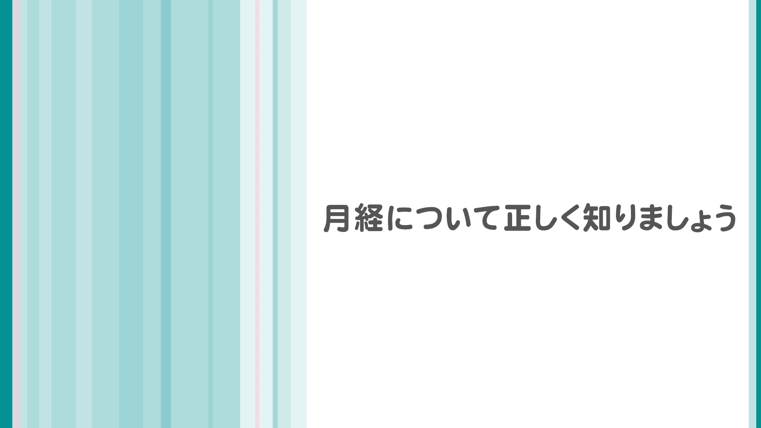

Slide 4
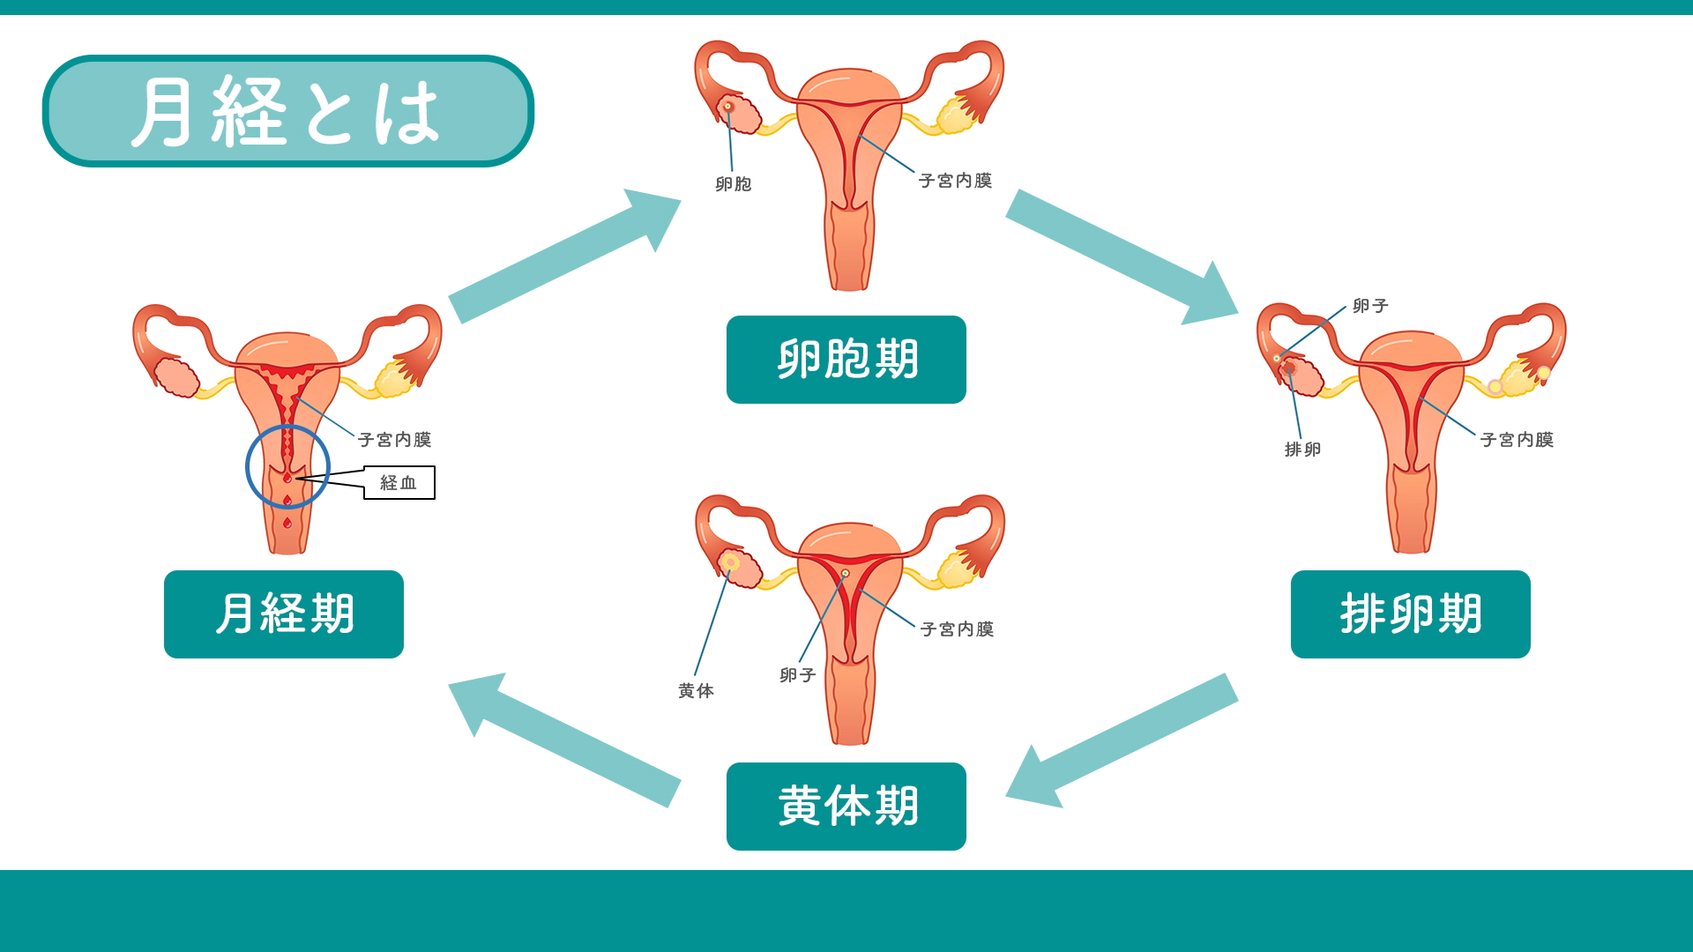
Notes:
そもそも月経とは、どのようなものなのでしょうか。
排卵によって、周期的なホルモンの変化が起こり、それに伴い、子宮の中の膜が妊娠に向けて厚くなります。
妊娠が成立しない場合に、その膜は血液と共に体外に排出されます。これが月経です。
排出される血液のことを経血といいます。

Slide 5
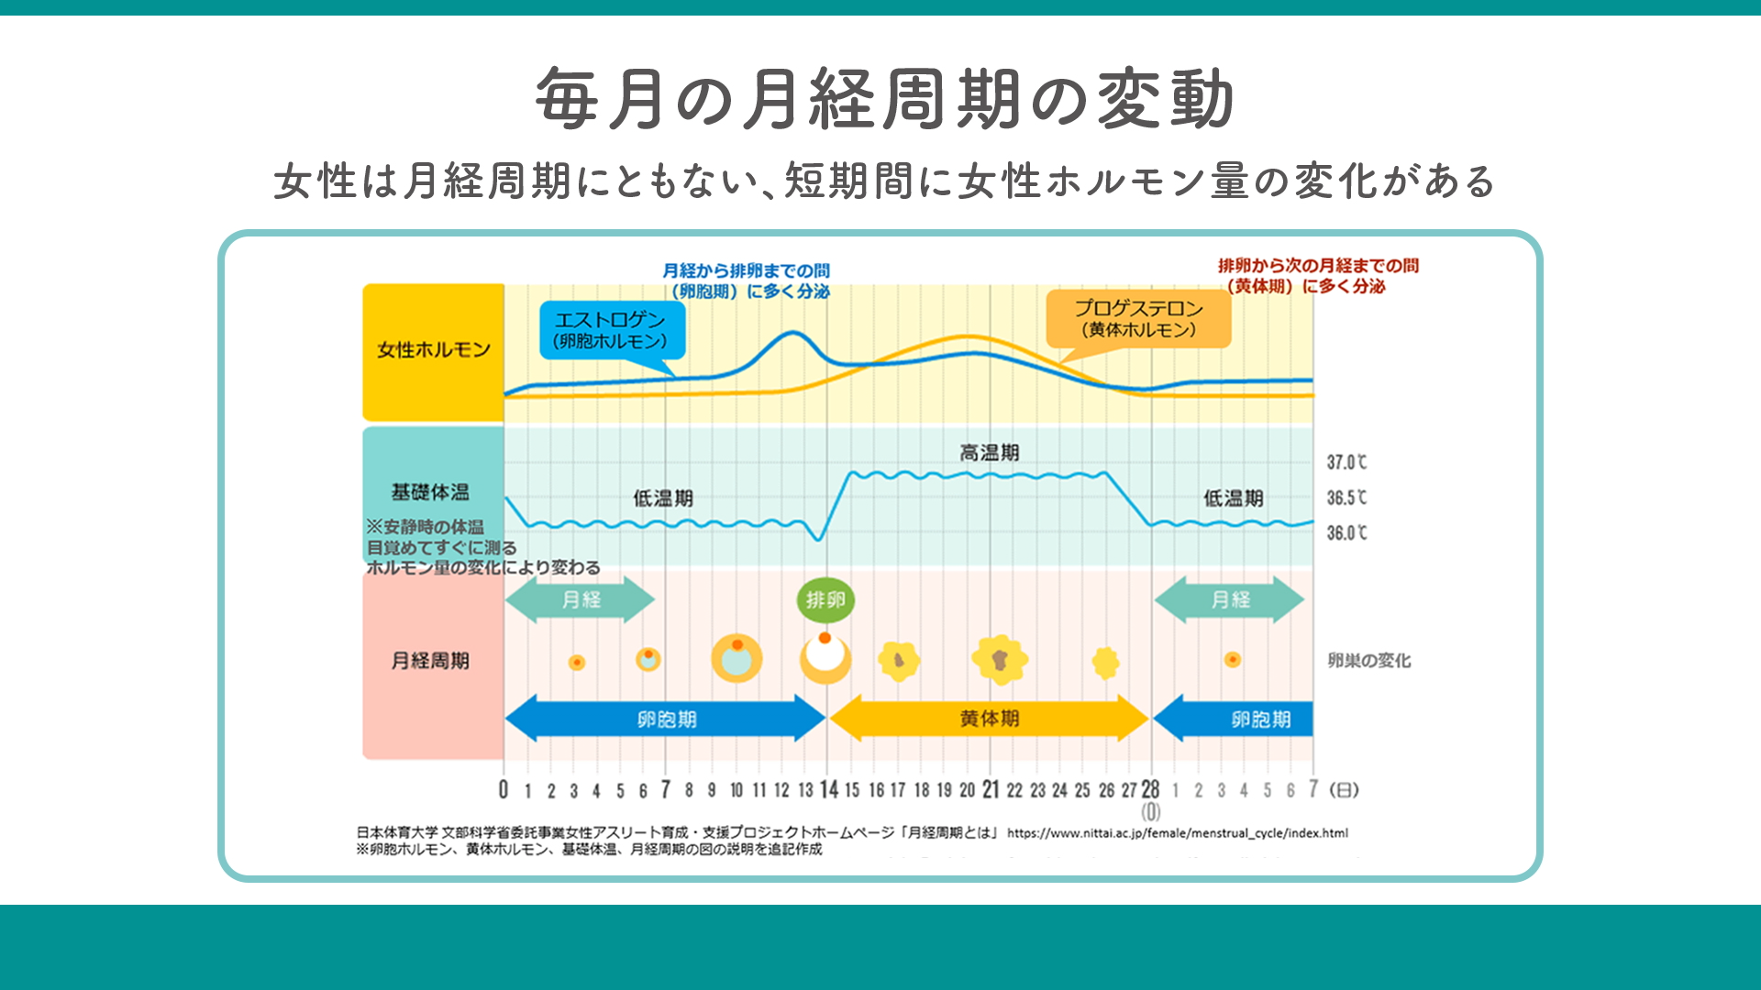
Notes:
月経には女性ホルモンである「エストロゲン」と「プロゲステロン」が大きく関わっています。この2つのホルモンは排卵や月経をコントロールするだけでなく、女性の心身に大きく影響しています。
女性は月経周期にともない、短期間に女性ホルモン量の変化があります。月経周期とは、月経がはじまった日から、次の月経の前日までを言い、「月経期→卵胞期→排卵期→黄体期」というサイクルを繰り返します。
その中で、排卵直前の時期にエストロゲンの分泌量が増え、生理前にはプロゲステロンがピークに達します。
心身に影響するホルモンが短期間のうちに大きく変動するので、心身の不調が起こりやすい状況となるのです。

Slide 6
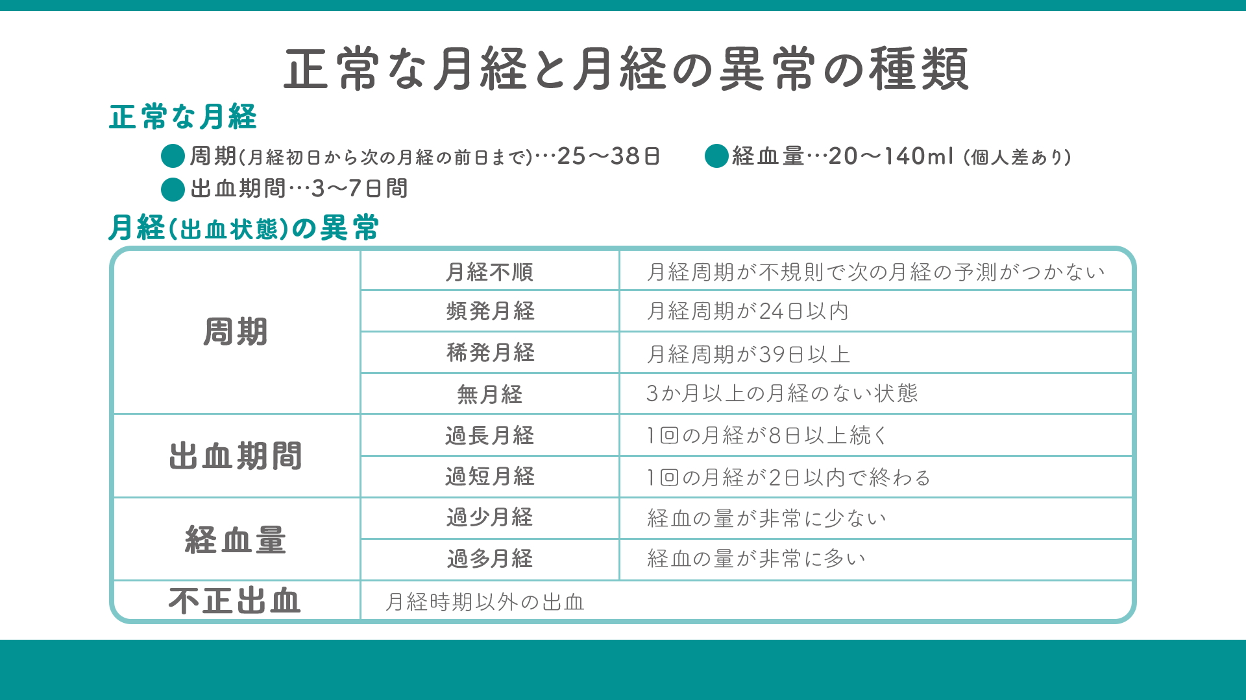
Notes:
排卵の周期に伴い、月経の周期は、通常25～38日で、約1か月に1回、起こります。出血期間は3～7日間というのが正常値とされています。また、経血の量は、1回の生理あたり、20～140ミリリットルが正常と言われています。
周期や期間、出血量は、正常な範囲だけで見ても幅があり、個人差が大きいことがわかります。
この正常な月経の範囲に比べ、周期や出血期間、経血量などが少な過ぎる場合や多過ぎる場合は、月経異常となり、何らかの病気である可能性もあります。
少しでも異常かも？と感じたら、早めに婦人科・産婦人科を受診しましょう。

Slide 7
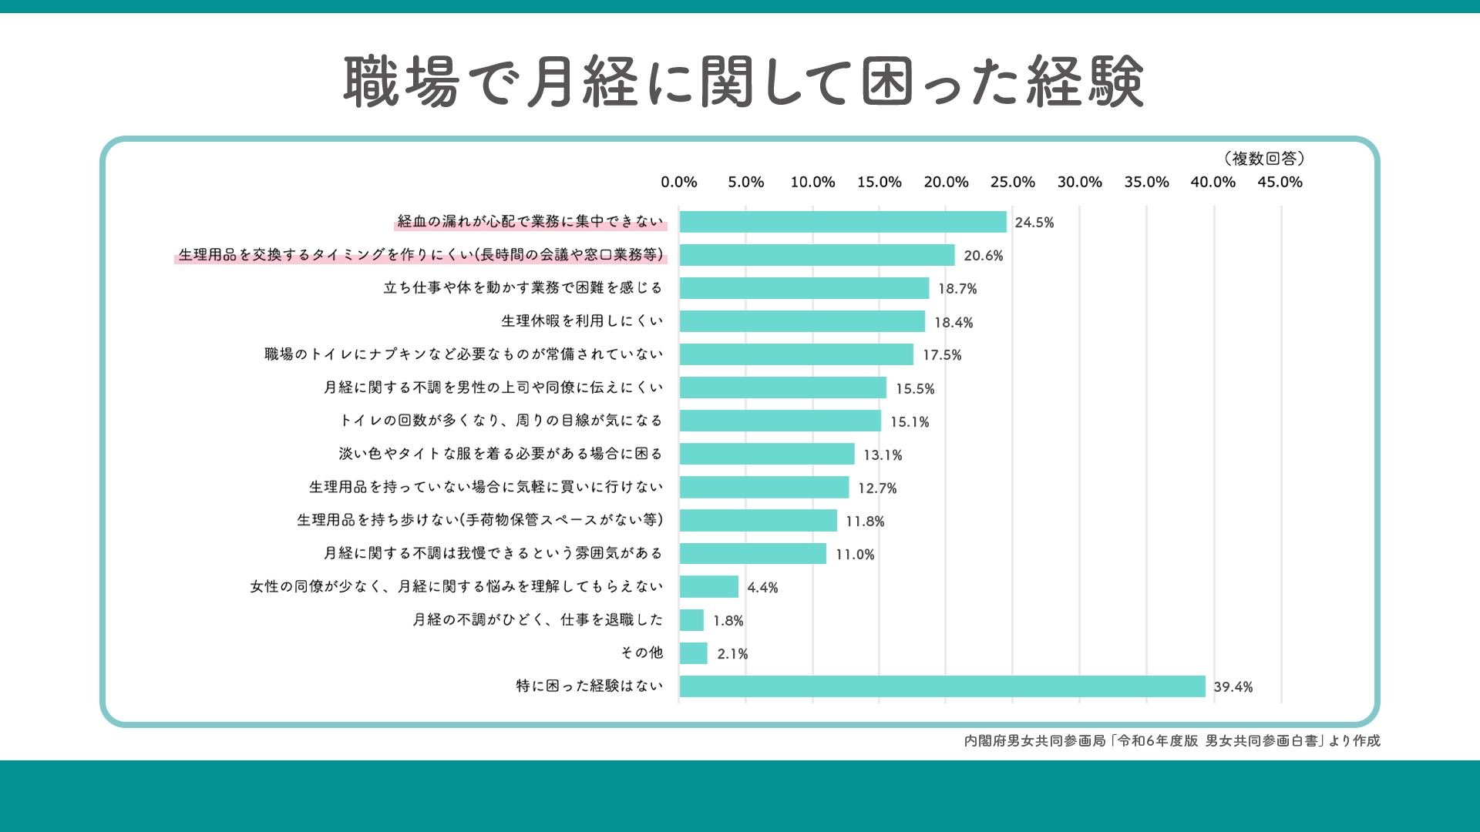
Notes:
内閣府男女共同参画局の調査の「職場において、月経に関することで困った経験」をみると、多い順に「経血の漏れが心配で業務に集中できない」、「生理用品を交換するタイミングを作りにくい」となっています。
経血量は個人差が大きいですが、30㎝くらい長さのある夜用ナプキンを使っても、1時間で取り換えなければならないほど多い人もいます。
長時間の会議のときなどはとても不安になります。適宜休憩をとれるような配慮があるとよいでしょう。

Slide 8
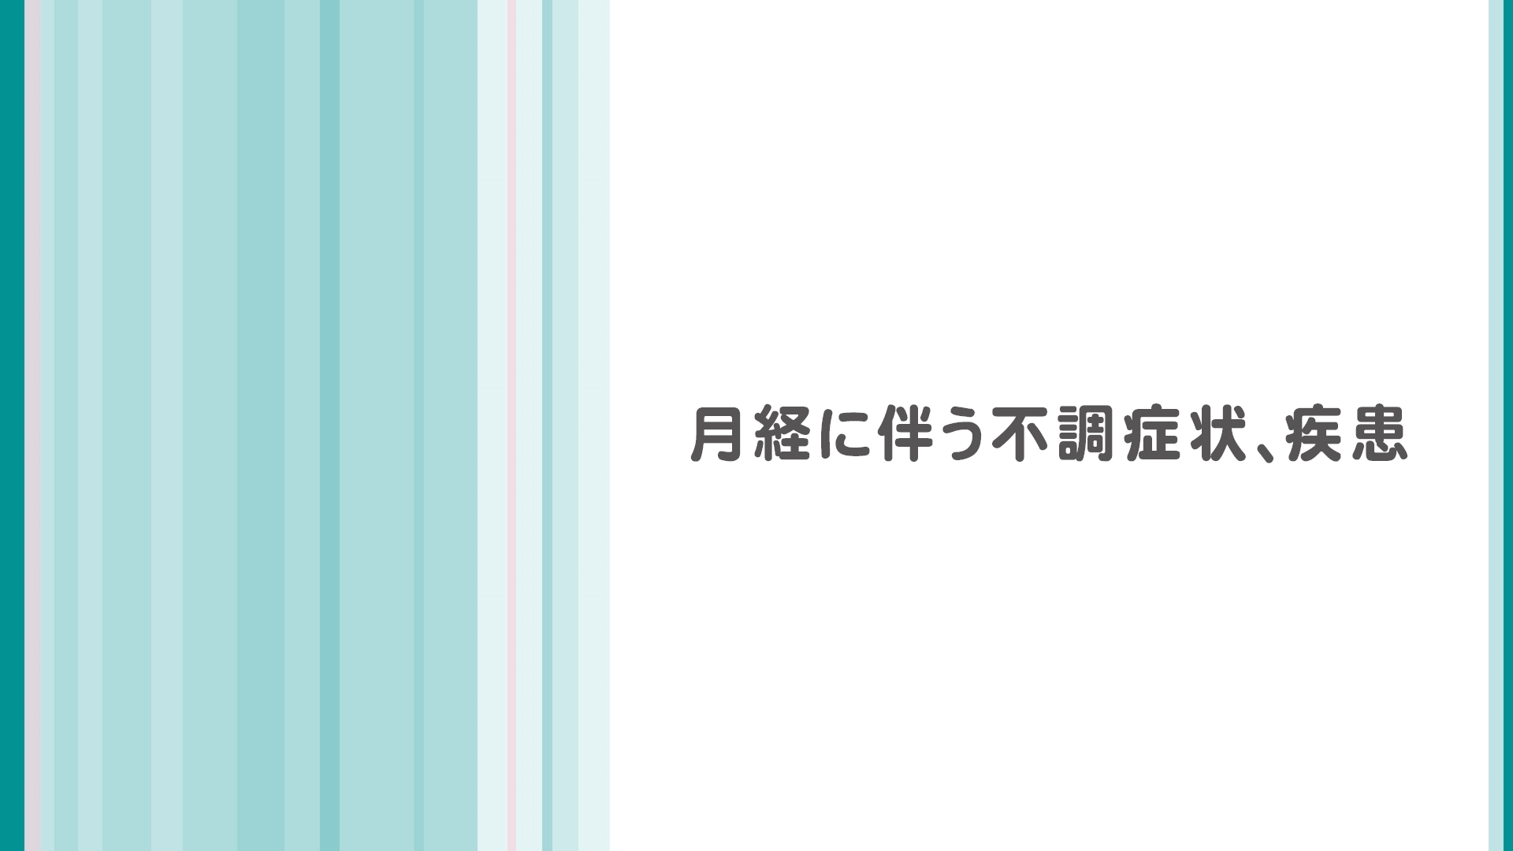

Slide 9
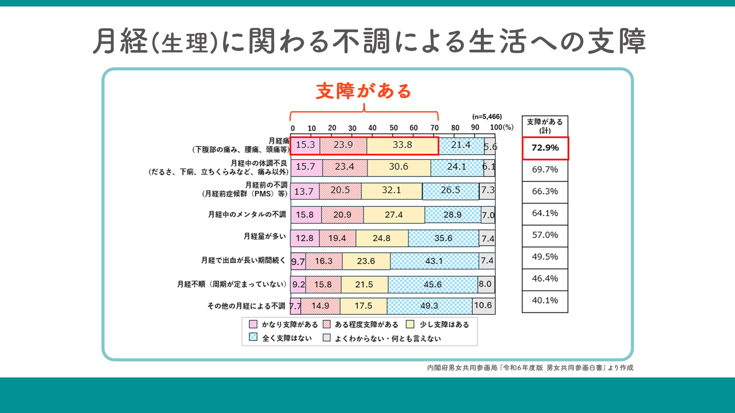
Notes:
月経不調の症状で最も多くの女性が悩まされているのが下腹部の痛み、腰痛、頭痛等の月経痛です。
月経痛の痛みの程度は個人差が大きく、症状が軽い場合もありますが、内閣府の調査では月経痛で生活に「支障がある」と答えた女性の割合は7割以上となっています。

Slide 10
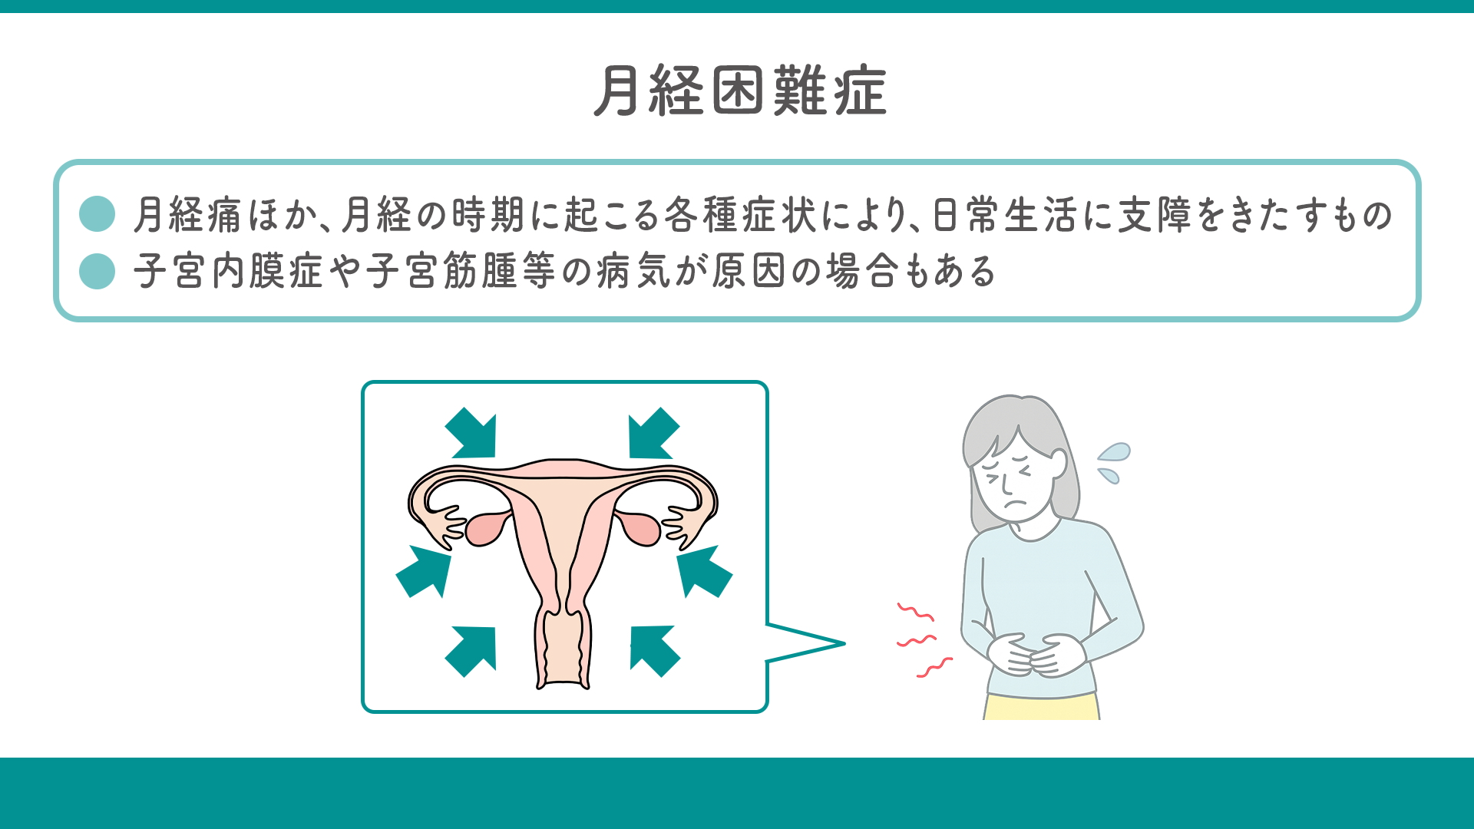
Notes:
月経に伴う下腹部痛、腰痛、頭痛、吐き気、嘔吐といった症状で日常生活に支障をきたしている場合は、月経困難症と診断されます。
月経困難症は、なんらかの病気が原因となっている場合がありますので、このような症状がある場合は、婦人科、産婦人科を受診することが重要です。

Slide 11
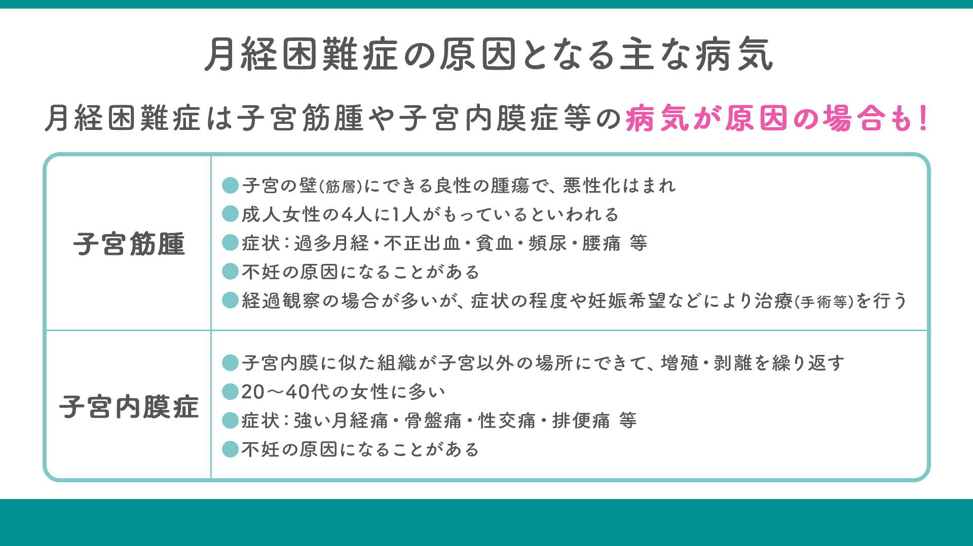
Notes:
月経困難症の原因となる病気に、子宮筋腫や子宮内膜症などがあります。
子宮筋腫は、子宮の壁（筋層）にできる良性の腫瘍で、悪性化はまれです。症状は、過多月経、不正出血、貧血、頻尿、腰痛などです。
子宮内膜症は、子宮内膜に似た組織が子宮内腔以外の場所にできて、増殖、剥離を繰り返す病気です。20～40代の女性に多く発症します。
これらの病気はいずれも不妊の原因になることもありますので、早めの受診が大切です。

Slide 12
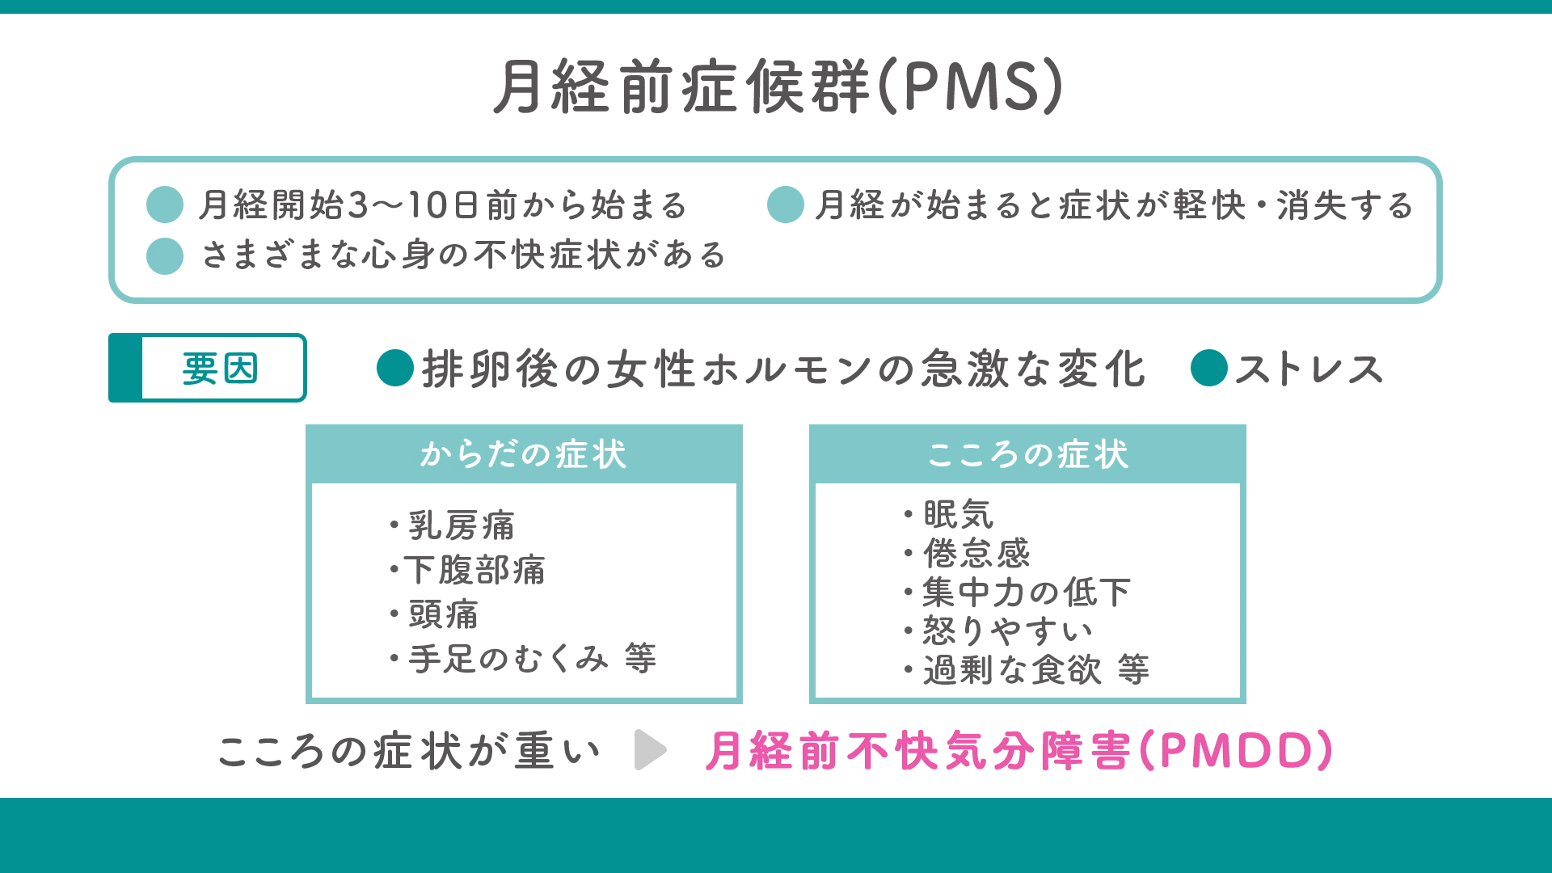
Notes:
生理に関わる不調は、生理痛だけではありません。
生理前に起こる、月経前症候群（PMS）という不調もあります。
月経前症候群（PMS）は、生理開始の3～10日前から始まる様々な心身の症状で、生理が始まると症状が軽快、消失します。
排卵後の女性ホルモンの急激な変化やストレスが要因と考えられています。
こころの症状がより重くなると、月経前不快気分障害（PMDD）と診断されます。

Slide 13
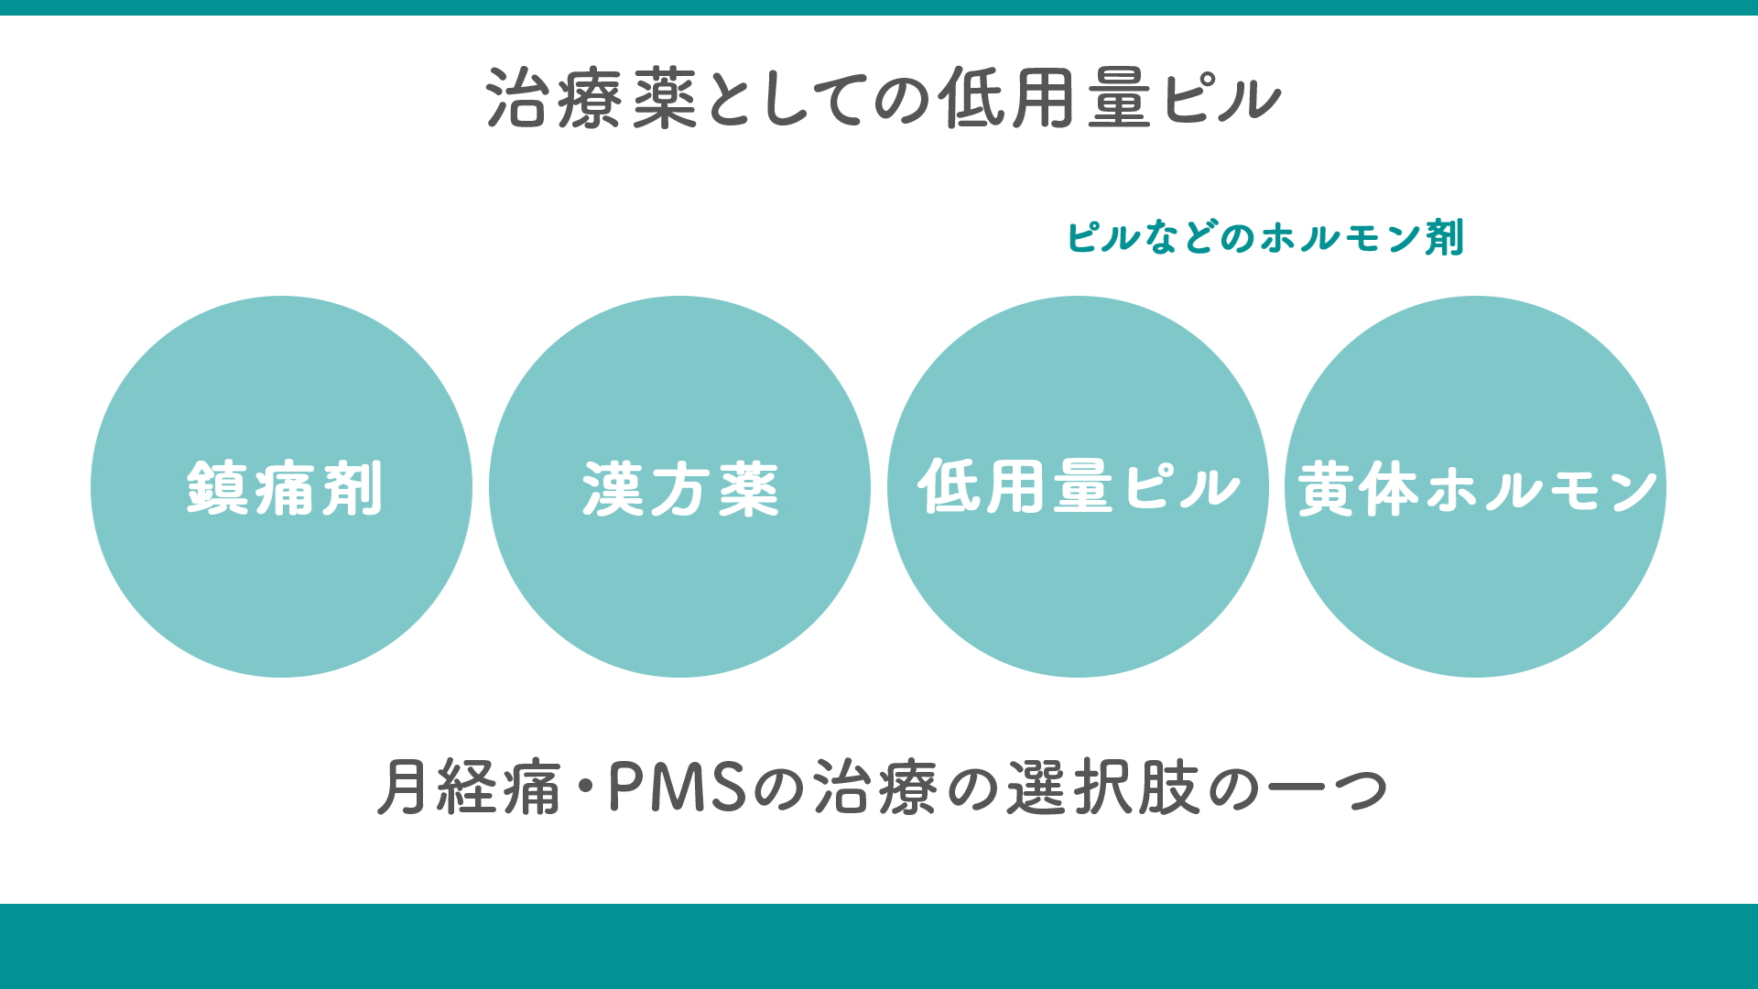
Notes:
生理に関わる不調の治療薬として、低用量ピルがあります。
月経に関わる不調の治療薬として鎮痛剤、漢方薬、黄体ホルモン製剤とともに低用量ピルが一般的に使われています。
鎮痛剤や漢方薬ではなかなか改善しなかった人が、低用量ピルで症状がかなり改善したといった例もあります。
低用量ピルは病院での処方が必要です。
女性に関わる不調を理解し、受診しやすい職場環境づくりを進めていきましょう。

Slide 14
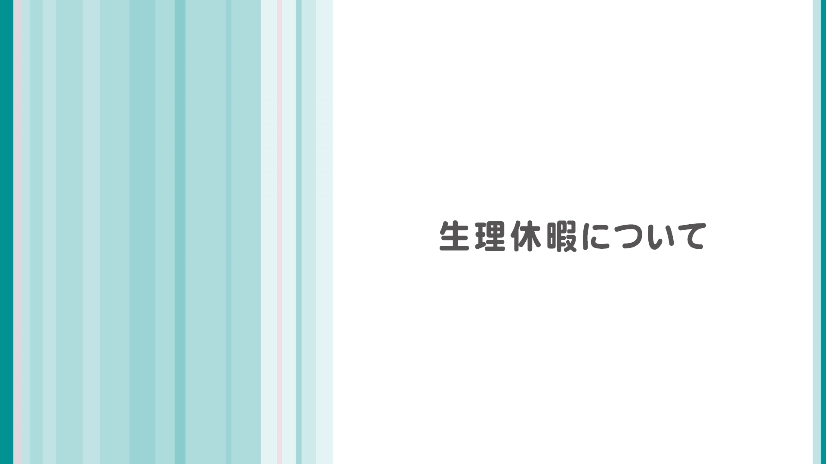

Slide 15
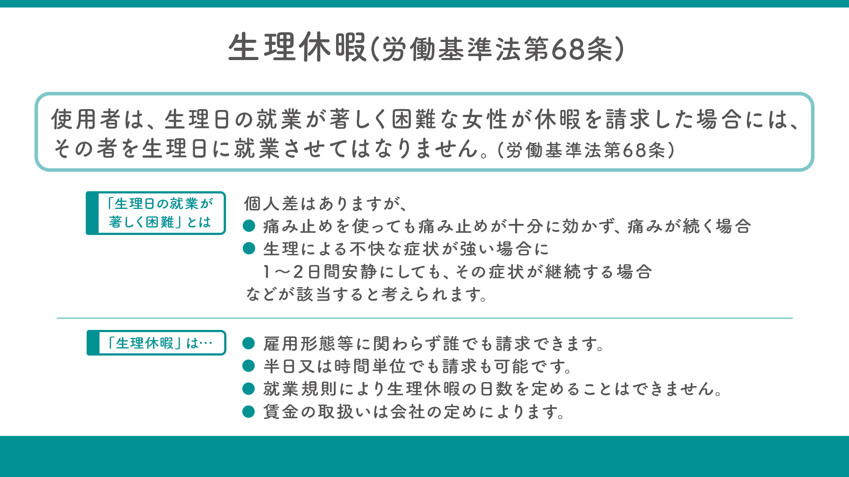
Notes:
生理休暇は、労働基準法第68条で定められている制度です。
「使用者は、生理日の就業が著しく困難な女性が休暇を請求した場合には、その者を生理日に就業させてはならない」とされています。
「生理日の就業が著しく困難」とは、個人差はありますが、
「痛み止めを使っても痛み止めが十分に効かず、痛みが続く場合」や「生理による不快な症状が強い場合に１～２日間安静にしても、その症状が継続する場合」などが該当すると考えられます。
生理休暇は、雇用形態などに関わらず誰でも請求でき、取得にあたっては半日または時間単位でもよいとされています。また、生理期間や苦痛の程度は個人差が大きいことから、就業規則などでその日数を限定することはできません。

Slide 16
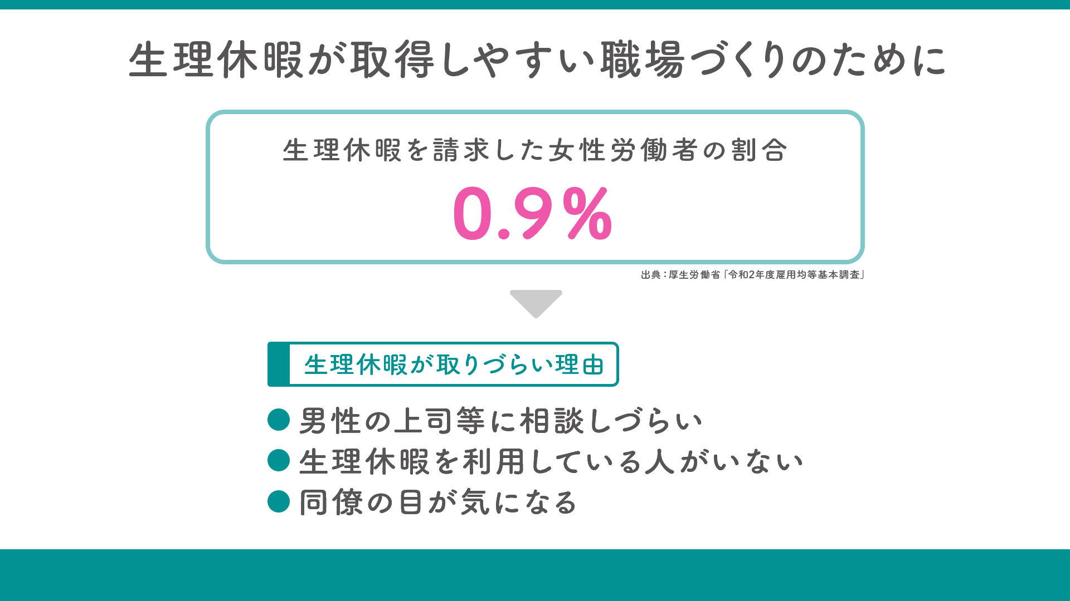
Notes:
令和2年度に厚生労働省が実施した調査では、生理休暇を請求した女性労働者の割合は0.9％でした。
生理休暇を取得することにためらいがある状況が見られます。
生理休暇が取りづらい理由としては、男性上司などに相談しづらいこと、制度利用者が少ないこと、同僚の目が気になることなどがあげられます。

Slide 17
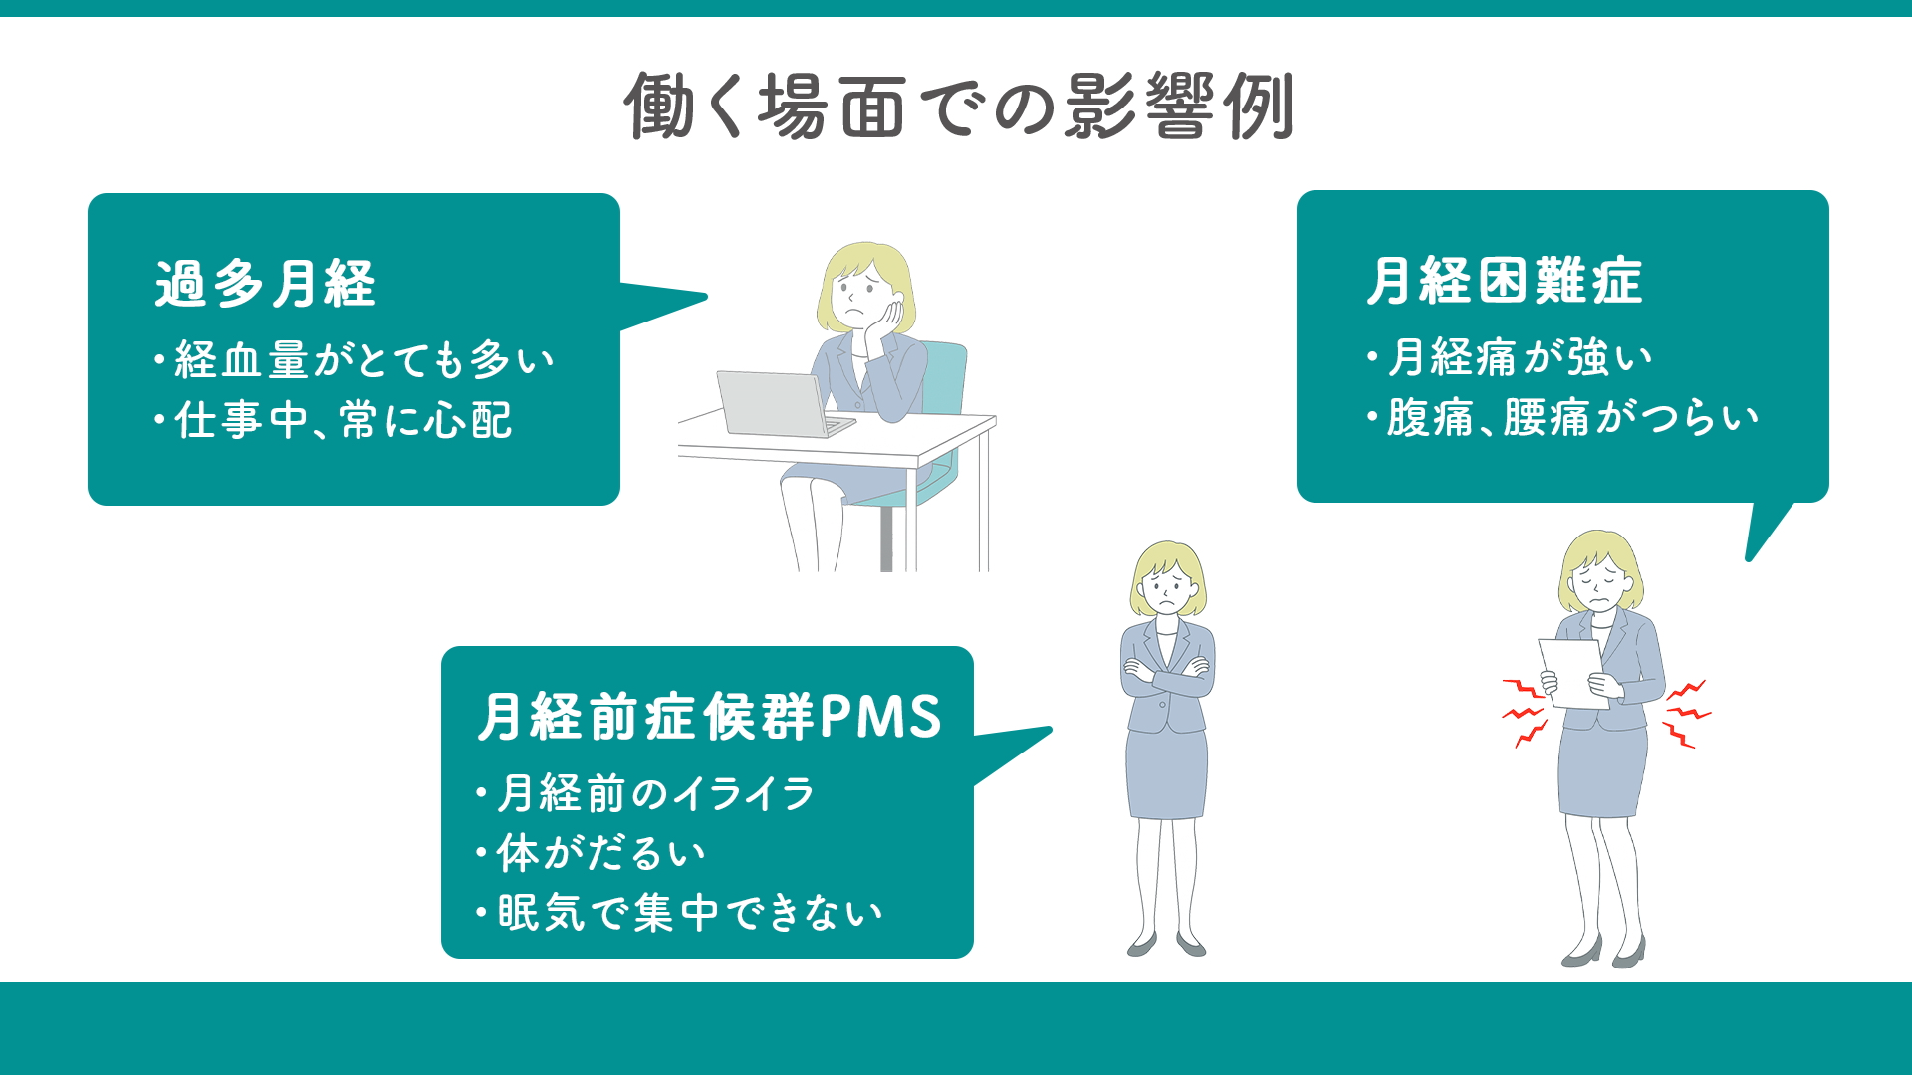
Notes:
月経困難症で、痛み止めを飲んでも腹痛や腰痛がつらい、休みたいのに生理休暇は取りづらい、などの理由で無理をして出勤する女性もいます。
また、長時間労働が原因で生理が止まったり、周期がずれたり、PMSがひどくなったり、生理痛がひどくなることがあります。
このように職場における影響を踏まえ、生理休暇を必要とする人が利用しやすい環境を整備することが求められます。
また、生理休暇を現代の働く女性の健康管理に役立てるためには、休暇を取得し休養することと併せて婦人科の受診なども検討してもらうといいでしょう。

Slide 18
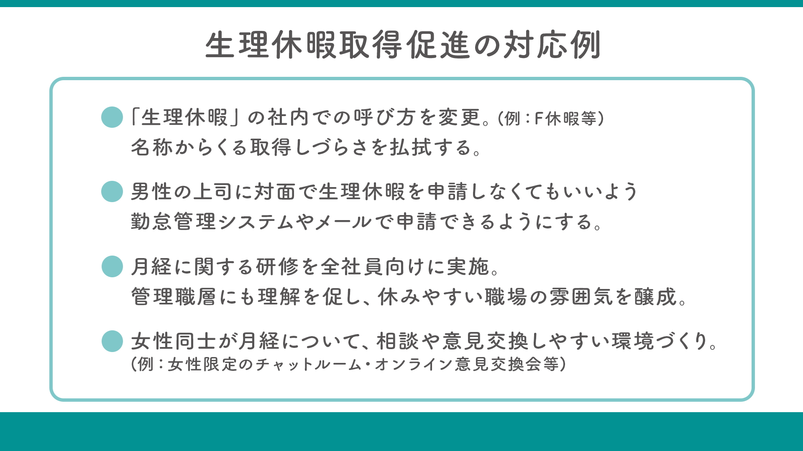
Notes:
生理休暇の取得しやすさ、向上に取り組む企業の具体的な取組事例をご紹介します。
上司が男性の場合など、申請することに抵抗感がある女性は少なくありません。生理休暇の社内名称を「F休」などと変更する、対面でなく、勤怠管理システムやメール等から申請できるようにするなどの取得しやすくする工夫をするのも良いでしょう。
また、男性、管理職層も含めた研修を実施したり、女性同士が相談しやすい環境を作るなど、社内全体での月経への理解を深めることも重要です。

Slide 19
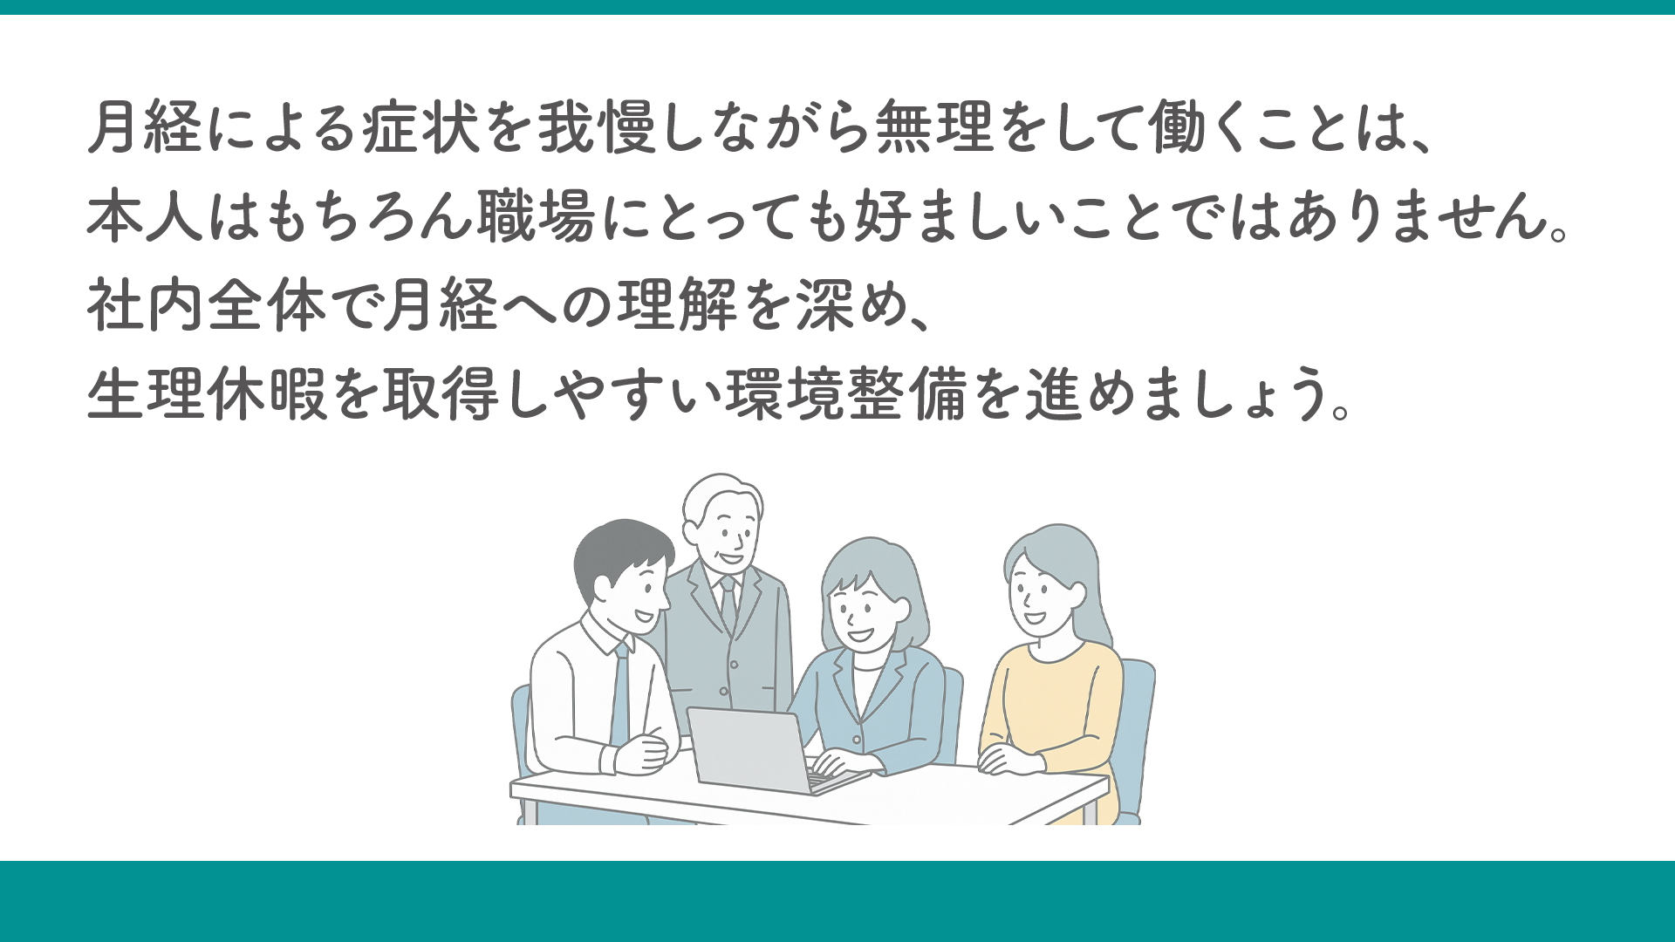
Notes:
月経による症状を我慢しながら無理をして働くことは、本人はもちろん職場にとっても好ましいことではありません。
社内全体で月経への理解を深め、生理休暇を取得しやすい環境整備を進めましょう。

Slide 20
